Slide 1
Situation économique en France
Octobre 2024
Service des études économiques

Slide 2
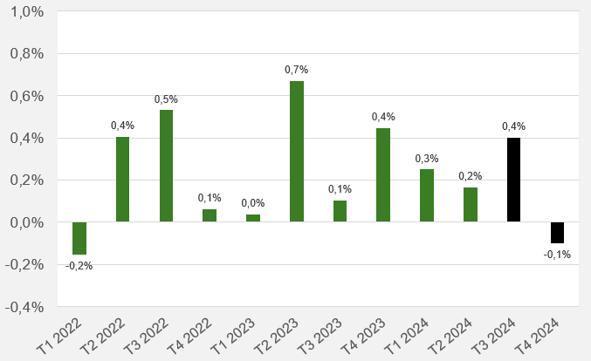
un « effet JO » sur la croissance durant l’été qui sera corrigé en fin d’exercice. Celle-ci ressort en moyenne à 1 % l’an.
Produit intérieur brut en France
variation sur 1 trimestre
prévisions
Source : Insee

Slide 3
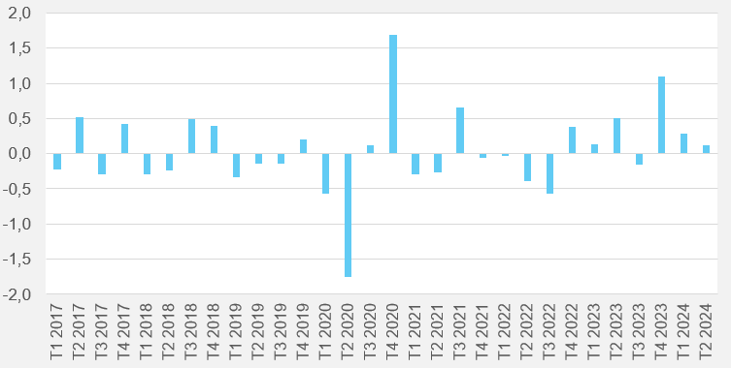
Elle repose sur deux socles : le commerce extérieur…
Commerce extérieur de biens et services
contribution à la variation du PIB en point de %
Source : Insee

Slide 4
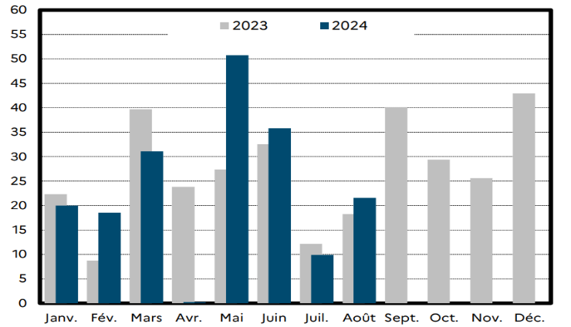
… et les dépenses publiques. De surcroît, les recettes ne sont pas à la hauteur des prévisions.
Recettes fiscales nettes de l’Etat*
milliards d’€
*l’application budgétaire et comptable Chorus a fait l’objet d’une fermeture du 26 avril au 13 mai 2024 afin de déployer une nouvelle version. Ainsi, les données comptables du mois d’avril sont arrêtées au 24 du même mois, de sorte que les échéances intervenues entre le 25 et le 30 avril ont été constatées dans la situation mensuelle du mois de mai.
Source : Ministère des comptes publics

Slide 5
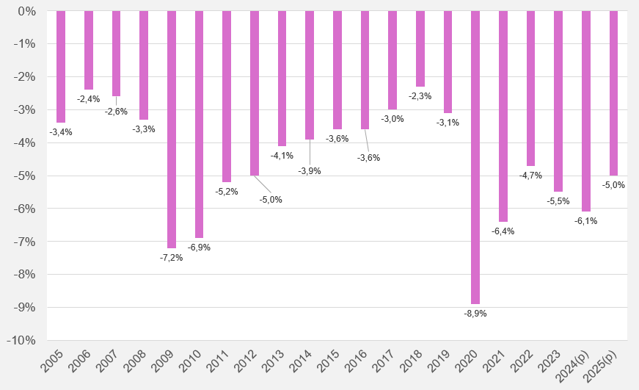
Le montant du déficit public représenterait au moins 6 % du PIB cette année, soit 1 point de plus que le ratio retenu dans le programme de stabilité au mois d’avril.
Solde des administrations publiques en France
en % du PIB
Source : Insee

Slide 6
En attendant le Projet de loi de finances.
→ Entre les huit premiers mois de 2023 et de 2024, les recettes fiscales de l’Etat se sont raffermies de 1,5 % en € courants, alors qu’une hausse proche de 8 % en moyenne annuelle avait été retenue dans le projet de loi de finances présenté il y a un an ; le ralentissement de l’inflation, plus prononcé que prévu, affecte les recettes de TVA, tandis que l’indexation pour certaines dépenses n’est pas immédiate (contrats de fourniture, salaires de la fonction publique, etc.). Parallèlement, « une progression encore forte de la dépense publique hors mesures exceptionnelles en 2024 » a été relevée par la Cour des comptes dans son dernier diagnostic réalisé à partir des prévisions inscrites dans le Programme de stabilité du mois d’avril (+ 4,1 % en valeur hors crédits d’impôt et + 1,7 % en volume).
→ A au moins 6 % du PIB, le déficit des administrations publiques attendu pour cette année serait l’un des plus élevés (sinon le plus élevé) de tous les pays de l’Union européenne, puis s’établirait encore à 5 % en 2025 a annoncé le Premier ministre, en attendant la présentation détaillée du PLF dans quelques jours.
→ Le montant de la dette publique est évalué à 3 228 milliards d’€ fin juin ; il a ainsi grimpé de 175 milliards en un an et de 842 milliards depuis la fin 2019.
→ La durée de vie moyenne de la dette des seuls titres négociables de l’Etat est de 8 ans et demi et ces derniers sont détenus à hauteur de 55 % par des non résidents (contre moins de 50 % jusque fin 2022).

Slide 7
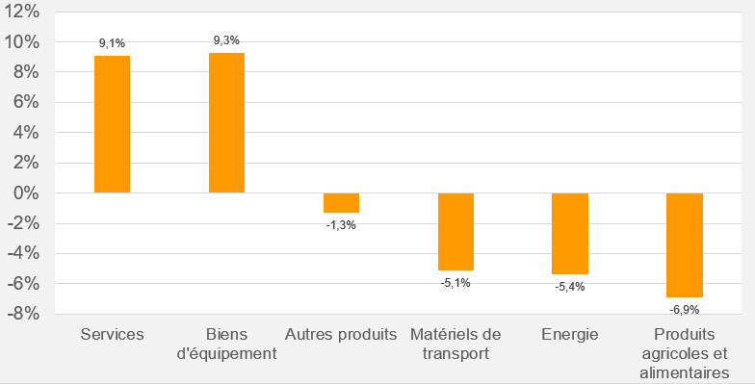
La hausse des dépenses des ménages en services compense le recul observé pour les biens.
Consommation des ménages par poste
variation entre le T4 2019 et le T2 2024
Source : Insee

Slide 8
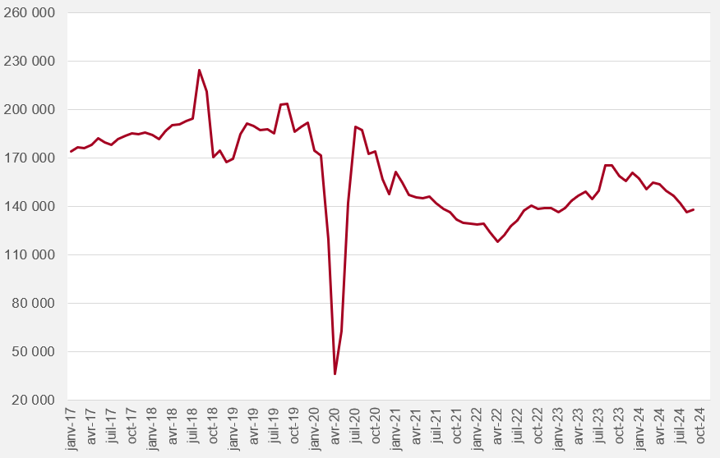
Les immatriculations automobiles sous la barre des 140 000 par mois. Le poids des véhicules électriques ne progresse plus : 25 % du total lors des neuf premiers mois de 2024 (y compris hybrides rechargeables).
Immatriculations de véhicules automobiles particuliers neufs (cvs)
moyenne mobile sur 2 mois
Source : Ministère de la transition écologique

Slide 9
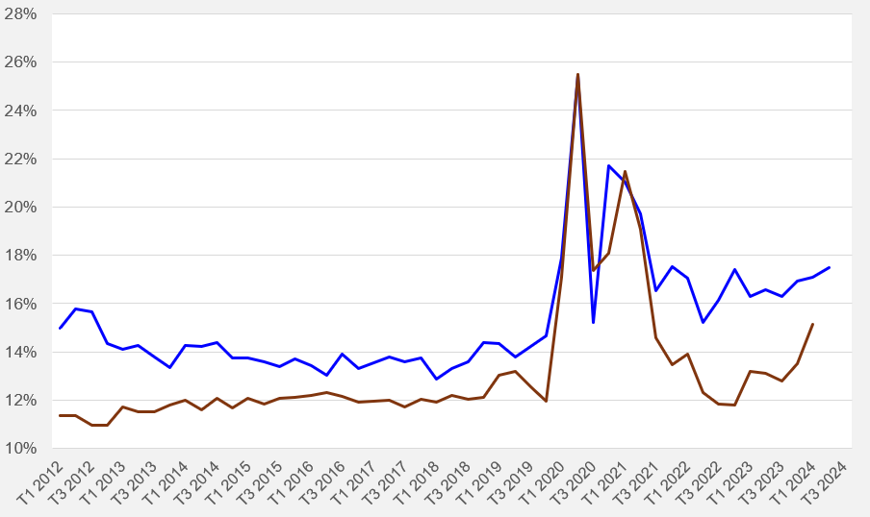
Un effort d’épargne particulièrement soutenu.
Taux d’épargne des ménages en France et en zone euro
en proportion de leurs revenus nets
FRANCE
ZONE EURO (HORS FRANCE)
Source : Eurostat

Slide 10
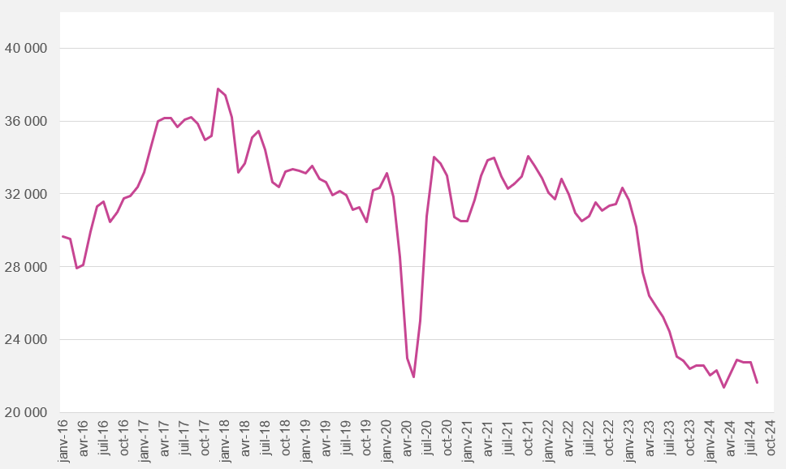
la construction neuve reste largement déprimée.
Mises en chantier de logements en France
moyenne mobile sur 3 mois
Source : Conseil général de l’environnement et du développement durable

Slide 11
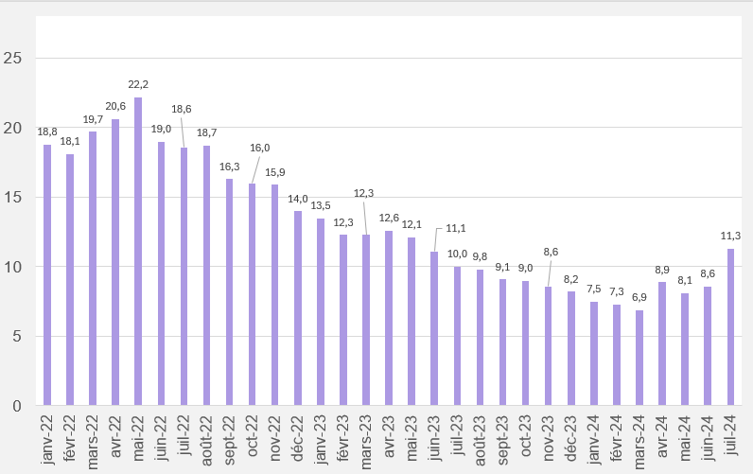
Les flux de crédits se sont redressés en juillet. Le début d’une reprise à la faveur de la réduction de 50 points de base des taux d’emprunt depuis le début 2024 ?
Crédits nouveaux à l’habitat (hors renégociations)
milliards d’€
Source : Banque de France

Slide 12
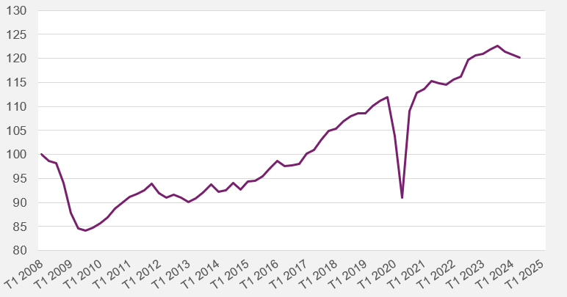
Repli des investissements productifs depuis trois trimestres…
Investissements des entreprises non financières
T1 2008 = 100
Source : Insee

Slide 13
… lié notamment à la réduction des dépenses en biens d’équipement.
→ Les investissements des entreprises implantées dans l’Hexagone ont diminué de 2 % en volume depuis l’été 2024 selon les comptables nationaux, conséquence de la contraction de ceux dédiés aux biens industriels, notamment aux biens d’équipement : - 7,7 % lors des trois derniers trimestres connus. Seules les dépenses en R&D et logiciels affichent une pente positive (elles représentent 22 % du total).
→ Selon le baromètre Bpifrance/Rexecode, 46 % des dirigeants de TPE/PME interrogés au cours du troisième trimestre 2024 ont investi ou prévoyaient d’investir, soit une baisse de 4 points en un trimestre et de 11 points en l’espace d’un an ; 15 % d’entre eux signalent des difficultés de financement de leurs investissements, en ligne avec la situation d’avant-Covid.
→ Le coût global de financement a atteint un peu moins de 4,3 % en juillet 2024 selon la Banque de France (toutes maturités confondues). Il a légèrement reflué depuis l’automne dernier, surtout en raison de la réduction du coût des nouvelles émissions de titres de dette.
→ Le taux d’endettement des sociétés non financières s’est élevé à un peu plus de 75 % du PIB fin mars 2024, soit environ 20 points de plus que la moyenne de la zone euro ; net de trésorerie, le ratio s’inscrit à 39 %, soit un écart avec celle-ci ramené à 11 points.

Slide 14
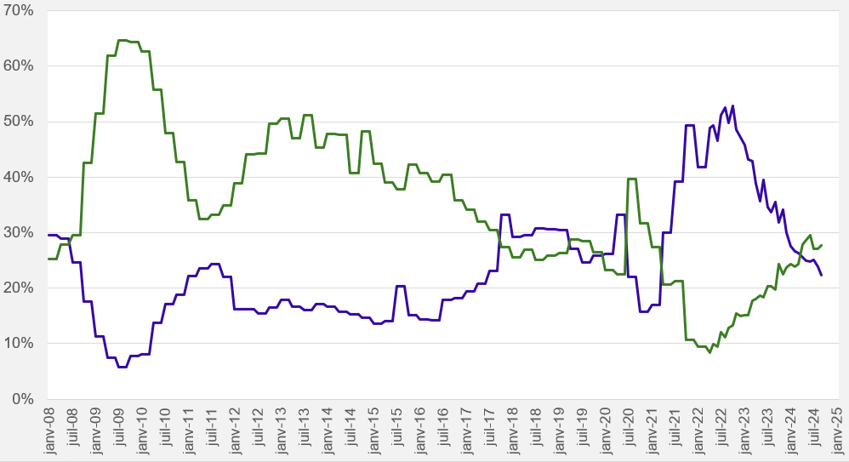
les difficultés liées à la demande sont devenues plus marquées que celles liées à l’offre.
Proportion d’entreprises industrielles déclarant des difficultés…
… liées à la demande uniquement
… liées à l’offre uniquement
Source : Insee

Slide 15
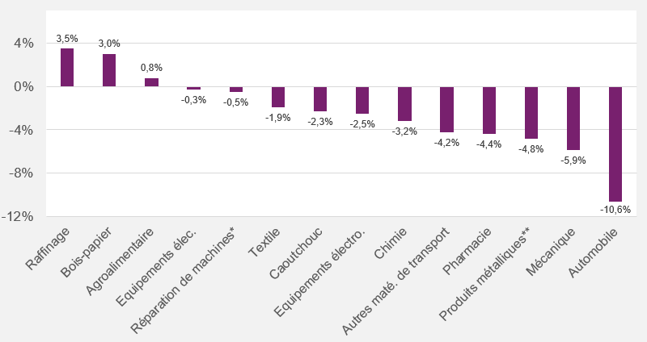
Depuis le début de l’exercice en cours, l’activité a diminué dans la plupart des secteurs industriels.
Production dans l’industrie par secteur d’activité en juillet 2024
variation par rapport à janvier 2024 (moyenne mobile sur 3 mois)
*y compris matériels à usage médical, joaillerie, lunetterie, etc.
**sidérurgie, métaux non ferreux, fonderie, usinage, structures métalliques, emballages métalliques, etc.
Source : Insee

Slide 16
Des carnets de commandes dégradés.
→ Le taux d’utilisation des capacités de production dans l’industrie est estimé à 75 % début septembre 2024, en regard d’une moyenne de 77 % depuis quinze ans (source : Banque de France).
→ S’ils évoluent peu depuis plusieurs mois, les carnets de commandes tels qu’appréciés par les chefs d’entreprise restent dégradés dans quasiment tous les secteurs, à l’exception notable de l’aéronautique. Dans la mécanique, les livraisons d’équipements pour le secteur de la construction souffrent particulièrement ; c’est aussi le cas pour les machines agricoles, dont le volume des prises de commandes continue de décrocher : - 9 % sur un an lors des huit premiers mois de 2024 d’après Axema. C’est précisément le même taux de variation qui est enregistré par les constructeurs automobiles auprès des concessionnaires (véhicules particuliers et utilitaires), d’après les chiffres qui viennent d’être publiés par le CCFA pour les neuf premiers mois.
→ Dans l’industrie hors énergie et agroalimentaire, le taux de marge s’est effrité au premier semestre 2024 ; à 35,5 % (y compris entreprises individuelles), il demeure supérieur de 1,7 point à sa moyenne calculée sur la période 2000-2018.

Slide 17
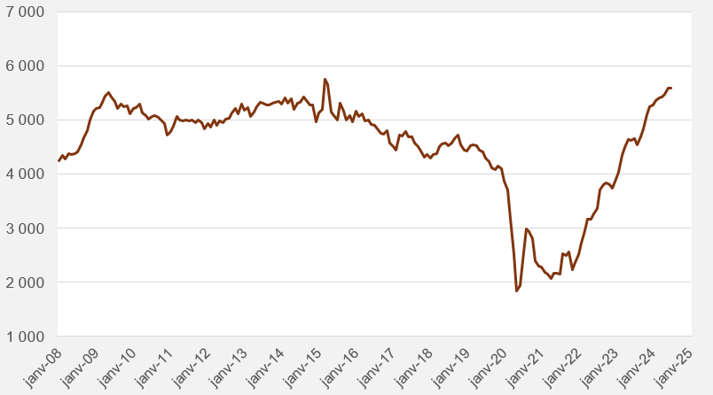
Sur le champ de l’ensemble de l’économie, les défaillances sont au plus haut depuis 2015.
Défaillances d’entreprises en France (ensemble de l’économie)*
moyenne mobile sur 3 mois
*redressements + liquidations judiciaires en date de jugement
Source : Banque de France

Slide 18
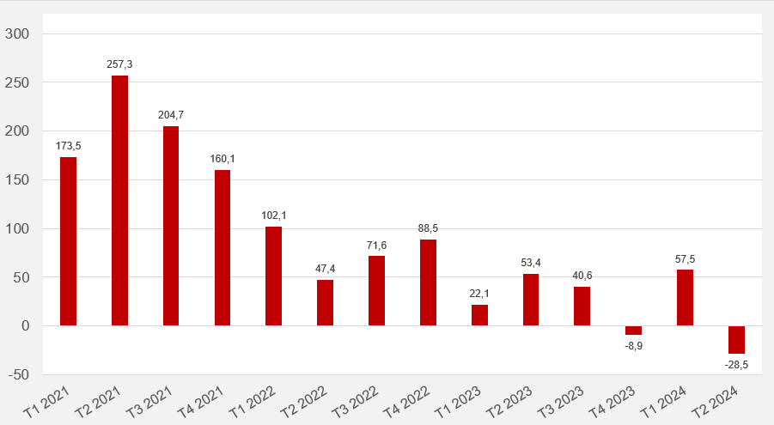
Au second trimestre 2024, les effectifs du privé se sont infléchis, ne progressant plus que de 0,3 % en glissement annuel. Les seuls effectifs intérimaires affichent un recul de 6,5 %.
Emploi privé (ensemble des secteurs, y compris intérim)
variation trimestrielle en milliers
Source : Insee

Slide 19
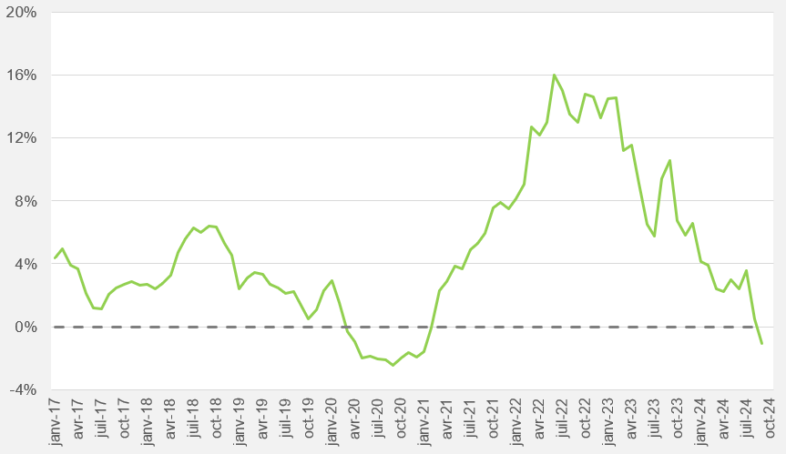
Les prix des deux postes qui avaient contribué à l’emballement de l’inflation sont désormais stabilisés. En glissement annuel, ceux de l’énergie ont même reculé de plus de 3 % en septembre.
Indices des prix à la consommation de l’alimentation + énergie
variation en glissement annuel
Source : Insee

Slide 20
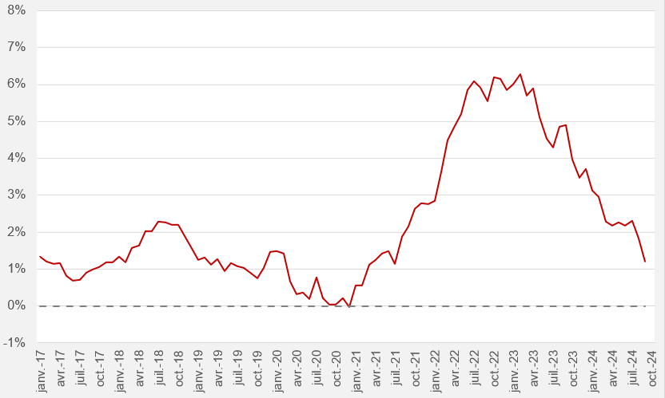
En conséquence, L’inflation d’ensemble décélère plus vite qu’attendu : + 1,2 % après + 1,8 % en août…
Indice général des prix à la consommation
variation en glissement annuel
Source : Insee

Slide 21
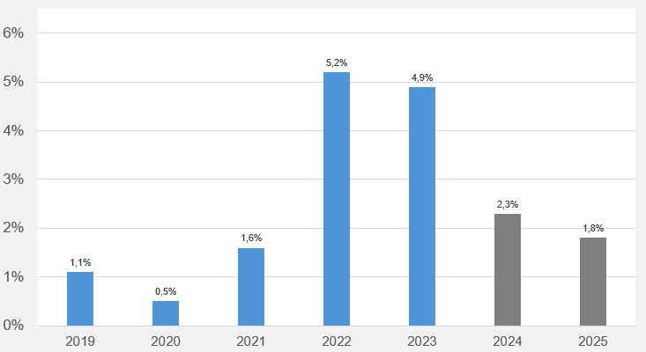
… DE SORTE que La prévision du consensus des économistes apparaît déjà caduque ; En fait, la progression des prix en moyenne annuelle 2024 sera de 2 ou 2,1 %.
Indice général des prix à la consommation
variation en moyenne annuelle
prévision du Consensus des économistes de septembre
Sources : Insee, Consensus des économistes

Slide 22
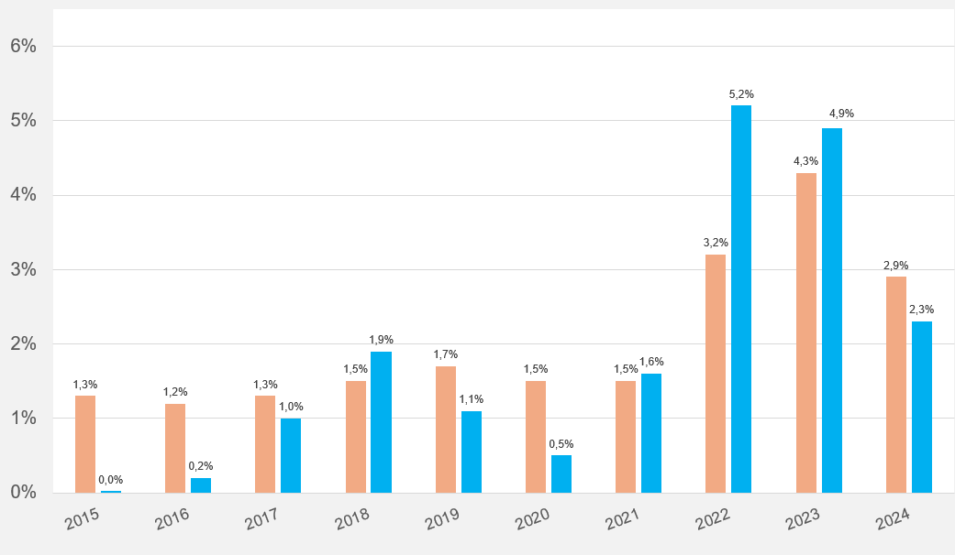
L’insee anticipe une augmentation des salaires de près de 3 % cette année.
Salaire mensuel de base et inflation
variation en moyenne annuelle
Indice général des prix
Salaire de base
prévisions*
*pour le salaire mensuel de base, prévision Insee réalisée en juillet (qui sera actualisée ce 10 octobre).
Sources : Insee, Dares, Consensus des économistes

Slide 23
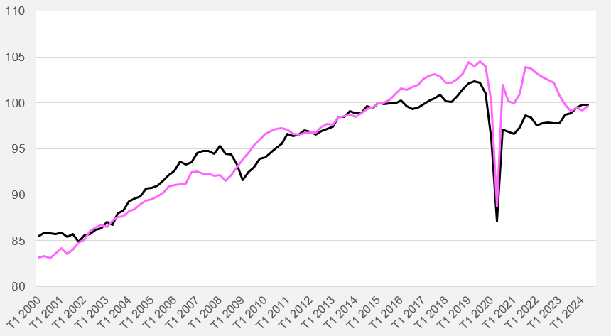
Sur le long terme, c’est la productivité qui conditionne les gains de pouvoir d’achat.
Productivité et salaires dans les secteurs marchands non agricoles
T1 2015 = 100
Salaire réel moyen par tête
Productivité par tête
Source : Insee

